Slide 1
C/C++程序设计
函数说明和使用

Slide 2
函数的使用和说明
函数的作用
实现程序功能的模块化
实现程序结构的简化
实现程序代码的重用
函数的应用场景
包含多处功能相同的代码
处理数据的类型、处理过程相同或相似
代码段具有代表性或特殊含义

Slide 3
用函数的思想实现最简单的C++程序
#inlcude<iostream>
using namespace std;
void printString();//函数原型
int main(){
printString();//调用函数printString
return 0;
}
void pirntString(){//函数定义
cout<<“Hello!”<<endl;
return; //函数返回
}

Slide 4
函数的使用步骤
先说明，后调用：程序中必须包含函数的说明及定义
函数的说明方式
函数原型：函数定义可以出现在程序的任何合适的地方
函数定义：函数定义必须出现在调用函数之前
主调函数
函数体中调用其它函数
被调函数
被其它函数调用的函数
上述概念是相对的概念，一个函数既可以调用其它函数（包括该函数自身），亦可以被其它函数调用（包括该函数自身）

Slide 5
函数分类
标准库函数
程序中可直接使用（调用）系统预定义的标准库函数，但要求在调用前使用编译预处理指令include将对应的头文件包含进来
用户自定义函数
由用户自定义的函数与系统预定义的标准库函数的不同点在于，自定义函数的函数名、参数个数、函数返回值类型以及函数所实现的功能等都完全由用户程序来规定（指定）

Slide 6
标准库函数
标准输入输出流 <iostream.h>
setw()、setwidth()等
标准文件流 <fstream.h>
open()、close()等
标准字符串处理函数 <string.h>
strcpy()、strcmp()等
标准数学函数 <math.h>
sqrt()、pow()等

Slide 7
用户自定义函数
普通函数
内联函数
类的成员函数
类的友元函数
虚函数
……

Slide 8
无参函数
调用它们时不需要提供实际参数
函数原型的一般形式
<返回值类型><函数名>( );
函数定义的一般形式
<返回值类型><函数名>( ){<函数体>}
通常用来实现某种特定的功能
不需要进行数据的传递
处理的数据通常与主调函数无关

Slide 9
无参函数
【例5.2】定义一个函数，实现打印10个“*”的功能
void printStar(){
for(int i=0;i<10;i++)
cout<<“*”;
cout<<endl;
}

Slide 10
有参函数（带有参数的用户自定义函数）
进行调用时，必须提供所需个数的且具有相匹配数据类型的实际参数
函数原型的一般形式
<返回值类型> <函数名>(<以逗号分割的形参类型表>);
定义的一般形式
<返回值类型> <函数名>(<以逗号分割的形参类型及名字表>)
{<函数体>}
通过调用处提供的不同实参值来计算出其对应的函数值、或实现某种与传递过来的那些不同值有关的某种功能。

Slide 11
有参函数
【例5.3】定义一个函数，控制输出“*”的个数
void printStar(int k){
for(int i=0;i<k;i++)
cout<<“*”;
cout<<endl;
}

Slide 12
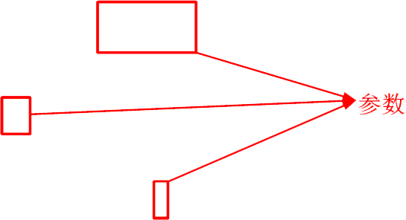
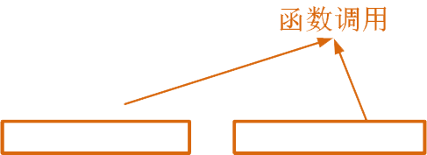

Slide 13
函数的说明和定义
在C++程序中，函数有两种说明方式
函数原型：在调用函数之前说明函数原型
函数定义：在调用函数之前对函数进行定义
函数原型，也称函数声明
指明函数的名称、参数以及返回值类型，格式为：
[<属性说明>]<返回值类型><函数名>([<参数表>]);
int add(int a, int b);
inline void swap(float &s, float &t);
void print (char *);

Slide 14
函数原型
[<属性说明>]<返回值类型><函数名>([<参数表>]);
属性说明：可缺省，一般可以是下面的关键字之一
inline：表示该函数为内联函数
static：表示该函数为静态函数
virtual：表示该函数为虚函数
friend：表示该函数为某类(class)的友元函数
返回值类型：函数处理得到的结果的数据类型
函数名：标识符
参数表
空参数表
void printroot();
void型参数
void printroot(void);
<数据类型>[<参数>][,<数据类型>[<参数>]]*
float cuberoot(float);
float cuberoot(float x);

Slide 15
函数定义
函数定义与函数原型的主要区别是它还包括函数体，其格式为
[<属性说明>]<返回值类型><函数名>([<参数表>])
{<函数体>}
函数体
复合语句即程序块，由完成函数功能所需的全部语句构成

Slide 16
函数的说明和定义
“函数原型”的说明方式
“函数定义”的说明方式
#include……
using namespace std;
void printStar(int);//函数原型
int main(){ printStar(10);}//调用函数
void printStar(int k){}//函数体
#include……
using namespace std;
void printStar(int k){}//函数定义
int main(){printStar(10);} //调用函数

Slide 17
函数的说明和定义
两种说明方式的区别
函数原型的参数表中，参数名可以省略； 函数定义的参数表中，必须给出参数名（省略参数名为无名参数）
函数原型的函数体，可以出现在函数调用之后；函数定义的函数体，必须出现在调用之前
函数原型的参数表后面加分号“;”,函数定义的参数表后面是函数体，即花括号“{”
函数定义不能出现在任何函数体中，函数原型可以出现在其它函数体中

Slide 18
函数的调用
函数调用是已定义函数的一次实际运行
在C++程序中，除main函数外，其它任一函数的执行都是通过在main函数中直接或间接地调用该函数而引发的。 调用一个函数就是去执行该函数之函数体的过程

Slide 19
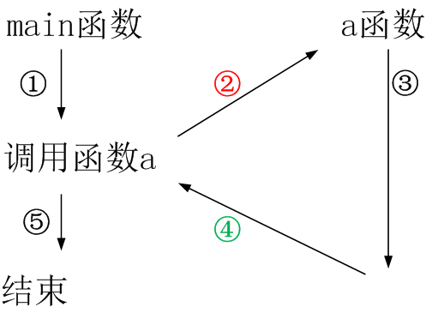
函数的调用过程

Slide 20
函数调用的执行顺序
根据调用语句中的函数名在整个程序中搜索同名函数定义；
对实参数的参数个数，类型，顺序进行核对，判定是否与函数定义中的形参表对应一致
根据参数的类型（值参数或引用参数）进行值参数的值传递或引用参数的换名
运行函数体代码
返回调用点，并返回所要求的函数值

Slide 21
函数的调用格式
无参函数调用格式
<函数名>()
例如：printStar();
有参函数调用格式
<函数名> ( <以逗号分割的实参表> )
例如：printStar(26);

Slide 22
函数的返回
函数的返回表示函数执行结束，将执行结果（无论是否有具体的数据）返回到调用函数的地方
函数返回时完成的任务
把运行控制从函数体返回到函数调用点
根据返回值要求，返回所需要的数据值
返回值类型
void
数值型
引用类型

Slide 23
返回值类型
空型（void）
如果函数无值返回，应说明为void 类型。未作类型说明的函数，系统认为是int 类型函数，应返回一整型值
值型：返回一个具有类型的值，包括int、float、char、bool等
当函数要返回的值不止一个时，情况比较复杂，一般它可以以结构或类的形式，也可以以结构，数组或对象指针类型方式实现（这样的实例在后面的章节可以见到）
引用类型：详见第6章

Slide 24
函数的返回
函数返回用return语句表示
return语句有如下几种写法
return;//函数返回值类型为空（void）
return <表达式>;//与函数返回值的类型一致
return （<表达式>）;//与前一种写法等价
第一种格式的return用于立即从被调函数中返回, 当函数类型为void时，应使用这种格式的返回语句。
当函数类型为非void型时，应使用第二或第三种格式的return语句，此两种格式的语句效果完全相同（可将第二种格式看成是第三种格式的省略形式），系统此时都将计算出表达式的值，并“携带”该值立即从被调函数中返回

Slide 25
函数应用举例
【例5.4】函数定义
double f (double x){
double y;
y=(x*x+x+1)/2-5.5;
return y;
//对非void类型的函数，必须有一个
//return语句，由它返回函数值
}

Slide 26
函数应用举例【例5.4】程序
#include<iostream>
using namespace std;
double f (double);
int main(){
double z,a;
z=(f(2.5)+2*f(6))/f(4.3); //调用自定义函数f
cout<<"z="<<z<<endl;
cout<<"Input a="; //提示用户输入
cin>>a;
cout<<"f(a)="<<f(a)<<endl; //算出f(a)并输出
return 0;
}
double f (double x){……}//函数f的定义

Slide 27
函数应用举例【例5.4】程序（不带函数原型）
#include<iostream>
using namespace std;
double f (double x){……}//函数f的定义
int main(){
double z,a;
z=(f(2.5)+2*f(6))/f(4.3); //调用自定义函数f
cout<<"z="<<z<<endl;
cout<<"Input a="; //提示用户输入
cin>>a;
cout<<"f(a)="<<f(a)<<endl; //算出f(a)并输出
return 0;
}

Slide 28
函数的参数
函数的参数
C++语言的函数分为无参函数和有参函数
函数的参数
无参数
一个参数
多个参数
函数参数表的写法
一般写法
省略参数名（无名参数）
参数赋初值

Slide 29
形参和实参
函数说明中的参数称为形式参数（形参） 函数调用中的参数称为实际参数（实参）
实参表在参数个数、参数顺序、以及参数类型等方面要与被调函数的形参表之间有一个一一对应的相互匹配关系
编译器将根据参数的顺序，来逐一实现实参与对应形参的“结合”，而后执行一遍函数体（而完成本次的函数调用）

